Slide 1
第二章 矩阵及其运算
2.1 线性方程组和矩阵
2.2 矩阵的运算
2.3 逆矩阵
2.4 克拉默法则
2.5 矩阵分块法

Slide 2
§1 线性方程组和矩阵
一、矩阵概念的引入
二、矩阵的定义
三、同型矩阵与矩阵相等的概念
四、特殊的矩阵
五、矩阵与线性方程组
六、应用举例

Slide 3
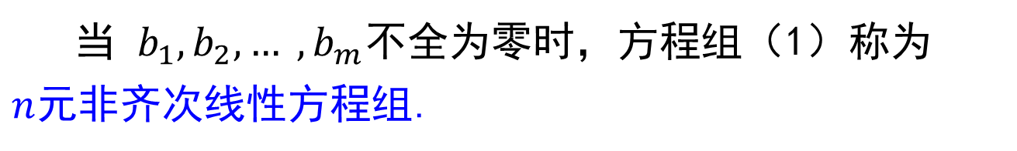
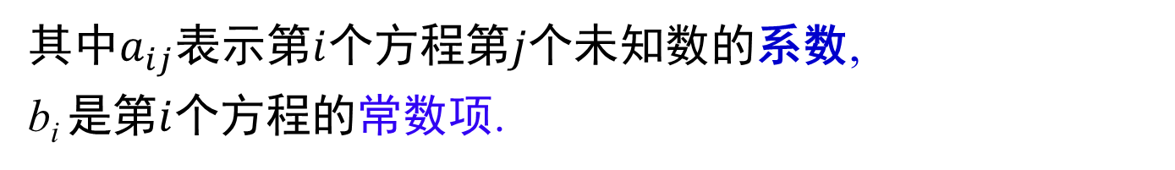
一、线性方程组
定义1 设有$n$个未知数$m$个方程的线性方程组
（1）
其中$a_{ij}$表示第$i$个方程第$j$个未知数的系数,
b_{i} 是第$i$个方程的常数项.
当 $b_{1},b_{2}, … ,b_{m}$不全为零时，方程组（1）称为
$n$元非齐次线性方程组.

Slide 4
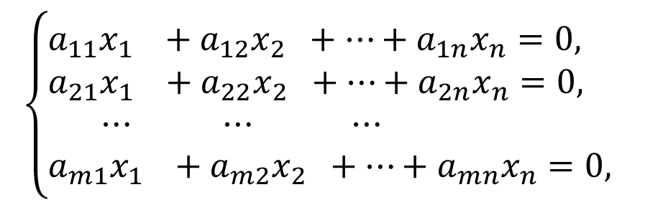
当 $b1=b2=⋯=b_{m}=0$时，方程组(1)化为
$$\left\{\begin{aligned}&a_{11}x_{1} +a_{12}x_{2} +⋯+a_{1n}x_{n}=\text{0,} \\ &a_{21}x_{1} +a_{22}x_{2} +⋯+a_{2n}x_{n}=\text{0,} \\ & ⋯ ⋯ ⋯ \\ &a_{m1}x_{1} +a_{m2}x_{2} +⋯+a_{mn}x_{n}=\text{0,}\end{aligned}\right.$$
（2）
称为$n$元齐次线性方程组.
n 元线性方程组通常简称为线性方程组或方程组.

Slide 5
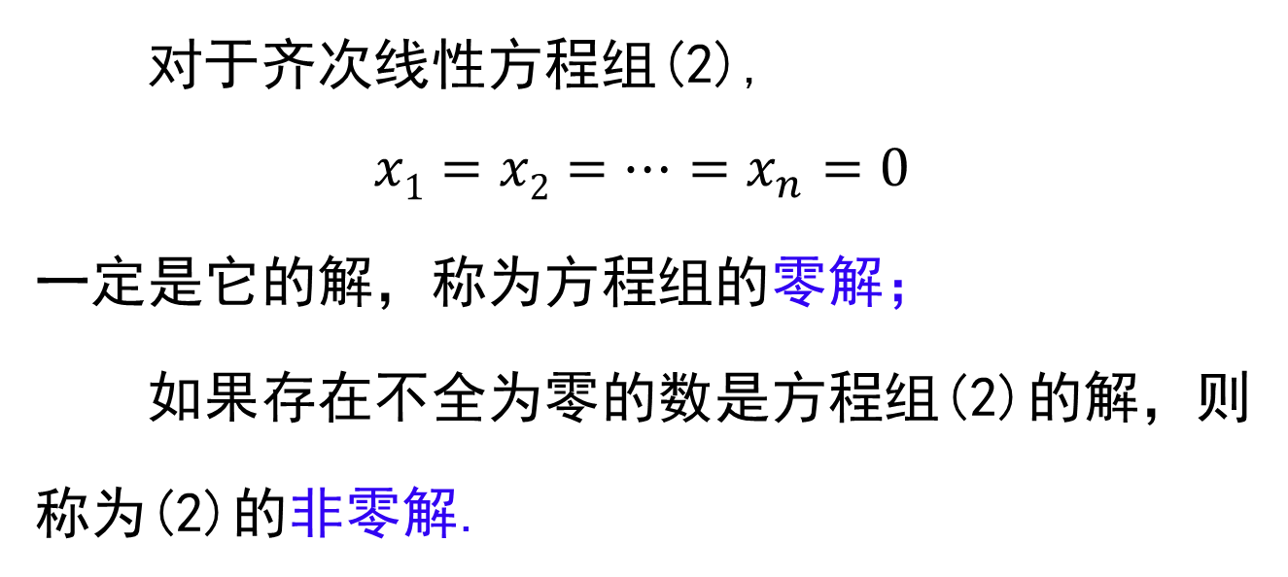
非齐次方程组可能有解，也可能无解.
对于齐次线性方程组(2),
$$x1=x2=⋯=x_{n}=0$$
一定是它的解，称为方程组的零解；
如果存在不全为零的数是方程组(2)的解，则
称为(2)的非零解.

Slide 6
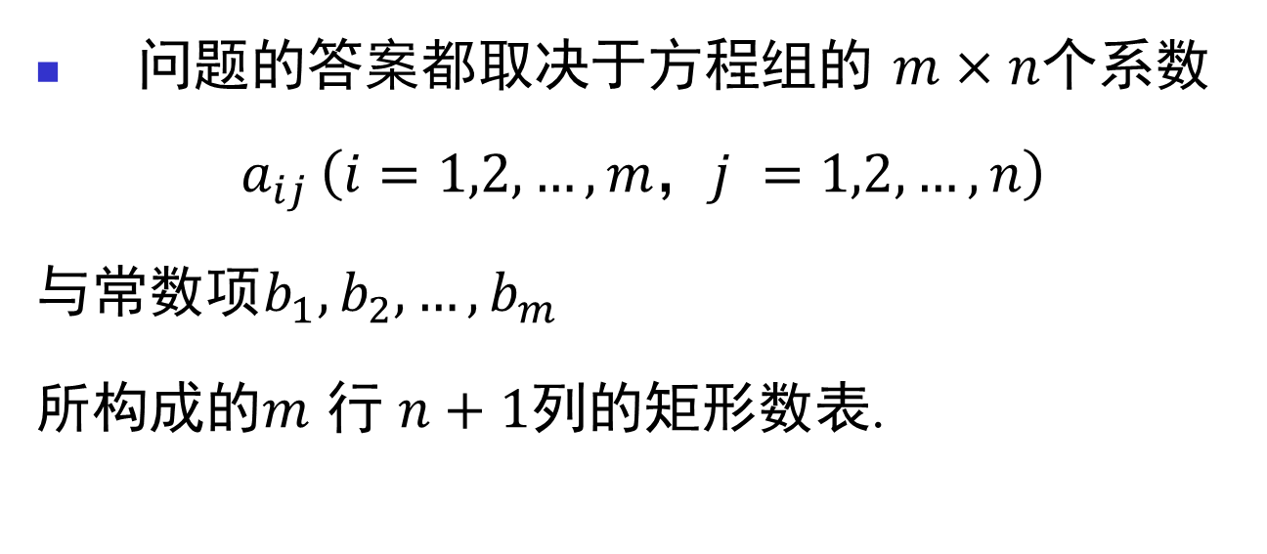
线性方程组的研究内容：
是否有解？
有解时它的解是否唯一？
如果有多个解，如何求出其所有解？
问题的答案都取决于方程组的 $m×n$个系数
$$a_{ij} \left(i=1,2,…,m，j =1,2,…, n\right)$$
与常数项$b_{1},b_{2}, …,b_{m}$
所构成的$m$ 行 $n+1$列的矩形数表.

Slide 7

b₁
b₂
.
.
.
b_{m}
齐次方程组的相应问题取决于$m$行$n$列数表
$$\left\{\begin{aligned}&a_{11}x_{1} +a_{12}x_{2} +⋯+a_{1n}x_{n}=\text{0,} \\ &a_{21}x_{1} +a_{22}x_{2} +⋯+a_{2n}x_{n}=\text{0,} \\ & ⋯ ⋯ ⋯ \\ &a_{m1}x_{1} +a_{m2}x_{2} +⋯+a_{mn}x_{n}=\text{0,}\end{aligned}\right.$$

Slide 8
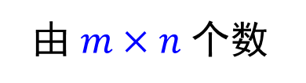
二、矩阵(Matrix)的定义
由 $m×n$个数
排成的 m 行 n 列的数表
记作
称为 m 行 n 列矩阵，简称 m×n 矩阵．
简记为
A=

Slide 9
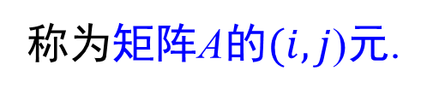
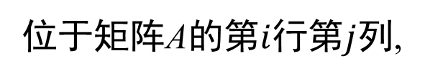
A=
这 m×n 个数称为矩阵A的元素，简称为元.
数
位于矩阵A的第$i$行第$j$列,
称为矩阵A的$(i,j$)元.
元素是实数的矩阵称为实矩阵，
元素是复数的矩阵称为复矩阵.
本书中矩阵除特别说明外，都指实矩阵.

Slide 10
行列式
矩阵
行数等于列数
结果是一个值（或多项式）
行数可不等于列数
共有m×n个元素
本质上就是一个数表

Slide 11
三、同型矩阵与矩阵相等的概念
两个矩阵的行数相等、列数相等时，称为同型矩阵.
例如
为同型矩阵.
两个矩阵 与 为同型矩阵，并且对应元
素相等，即
则称矩阵 A 与 B 相等，记作 A = B .
注意：不同型的零矩阵是不相等的.
例如

Slide 12
四、特殊矩阵
行数与列数都等于 n 的矩阵，称为 n 阶方阵．可记作 .
只有一行的矩阵 称为行矩阵(或行向量) .
只有一列的矩阵 称为列矩阵(或列向量) .
元素全是零的矩阵称为零距阵．可记作 O .
例如：

Slide 13
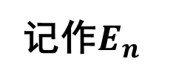
形如
的方阵称为对角阵 (diagonal matrix)
记作
特别，当$λ_{1}=λ_{2}=⋯=λ_{n}=$1时，称为$n$阶单位矩阵,
记作$E_{n}$

Slide 14




5.形如下面两个矩阵的方阵称为上三角矩阵(upper triangular matrix)．
$$\left[\begin{aligned}&a_{11}a_{12} ⋯ a_{1n} \\ &0 a_{22} ⋯ a_{2n} \\ & ⋮ ⋮ ⋱ ⋮ \\ &0 0 ⋯ a_{nn}\end{aligned}\right]$$
$$\left[\begin{aligned}&a_{11} ⋯ a_{1n−1} a_{1n} \\ &a_{21} ⋯ a_{2n−1} 0 \\ & ⋮ ⋰ ⋮ ⋮ \\ &a_{nn} ⋯ 0 0 \end{aligned}\right]$$
形如下面两个矩阵的方阵称为下三角矩阵(lower triangular matrix)．
$$\left[\begin{aligned}&a_{11} 0 ⋯ 0 \\ &a_{21} a_{22} ⋯ 0 \\ & ⋮ ⋮ ⋱ ⋮ \\ &a_{n1} a_{n2} ⋯ a_{nn}\end{aligned}\right]$$
$$\left[\begin{aligned}&0 ⋯ 0 a_{1n} \\ &0 ⋯ a_{2n−1} a_{2n} \\ & ⋮ ⋰ ⋮ \\ &a_{n1} ⋯ a_{nn−1} a_{nn}\end{aligned}\right]$$

Slide 15

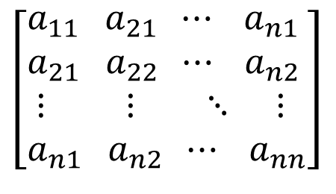
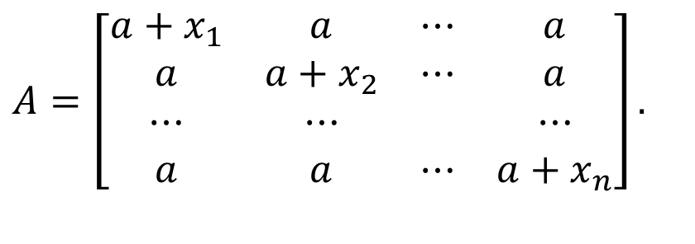

6. 若方阵 中 , 则称为对称矩阵
(symmetric matrix)．
$$A=(a_{ij})_{n}$$
$$a_{ij}=a_{ji}$$
即
$$\left[\begin{aligned}&a_{11} a_{21} ⋯ a_{n1} \\ &a_{21} a_{22} ⋯ a_{n2} \\ & ⋮ ⋮ ⋱ ⋮ \\ &a_{n1} a_{n2} ⋯ a_{nn}\end{aligned}\right]$$
例如
$$A=\left[\begin{matrix}a+x_{1} & a & ⋯ & a \\ a & a+x_{2} & ⋯ & a \\ ⋯ & ⋯ & & ⋯ \\ a & a & ⋯ & a+x_{n}\end{matrix}\right].$$

Slide 16
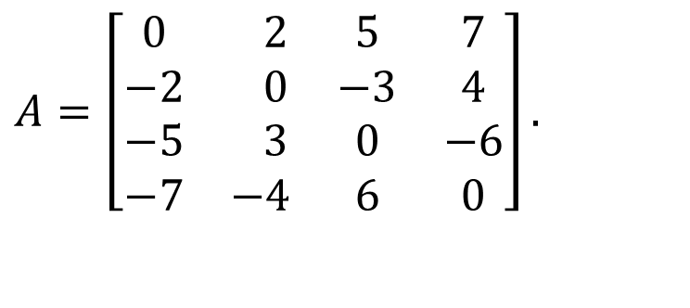
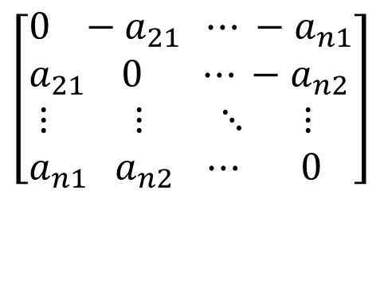


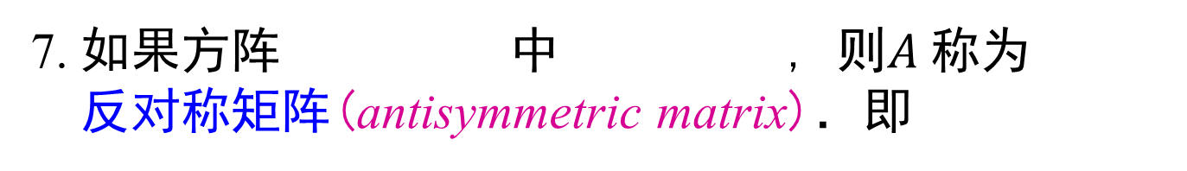
7. 如果方阵 中 , 则$A$称为
反对称矩阵(antisymmetric matrix)．即
$$A=(a_{ij})_{n}$$
$$a_{ij}=−a_{ji}$$
$$\left[\begin{aligned}&0 −a_{21} ⋯ −a_{n1} \\ &a_{21} 0 ⋯ −a_{n2} \\ & ⋮ ⋮ ⋱ ⋮ \\ &a_{n1} a_{n2} ⋯ 0\end{aligned}\right]$$
例如
$$A=\left[\begin{matrix}0 & 2 & 5 & 7 \\ −2 & 0 & −3 & 4 \\ −5 & 3 & 0 & −6 \\ −7 & −4 & 6 & 0\end{matrix}\right].$$

Slide 17
五、矩阵与线性方程组
未知数矩阵
例1 对于非齐次线性方程组
x₁
x₂
.
.
.
x_{n}
b₁
b₂
.
.
.
b_{m}
x=
b=
有下列几个矩阵:
常数项矩阵
系数矩阵
增广矩阵
b₁
b₂
.
.
.
b_{m}
A=
B=

Slide 18
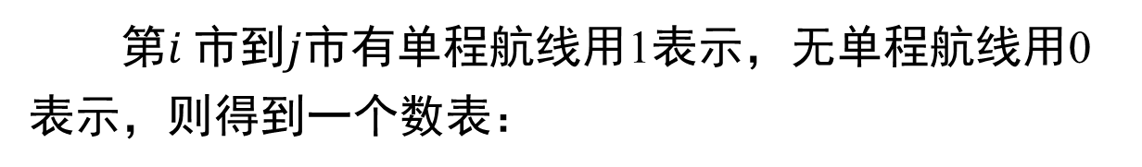
六、应用举例
①
②
例2 某航空公司在四座城市之间开辟了若干航线，四座城市之间的航班图如图所示，箭头从始发地指向目的地.
④
③
第$i$市到$j$市有单程航线用1表示，无单程航线用0表示，则得到一个数表：
①
②
③
④
①
②
③
④

Slide 19
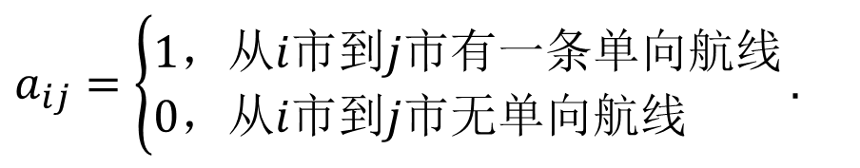
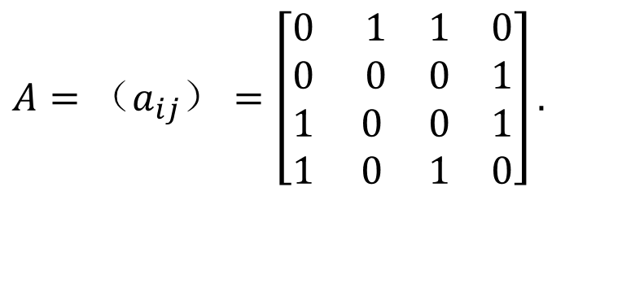
则图中的航线可表示成下列矩阵:
$$A=（a_{ij}）=\left[\begin{matrix}0 & 1 & 1 & 0 \\ 0 & 0 & 0 & 1 \\ 1 & 0 & 0 & 1 \\ 1 & 0 & 1 & 0\end{matrix}\right].$$
$$a_{ij}=\left\{\begin{aligned}&1，从i市到j市有一条单向航线 \\ &0，从i市到j市无单向航线\end{aligned}\right..$$
其中,

Slide 20
小 结
1.矩阵的定义
行（列）矩阵
单位矩阵
零矩阵
2.特殊矩阵
对角矩阵
三角矩阵
对称矩阵
反对称矩阵
3.同型矩阵，矩阵相等

Slide 21
§2 矩阵的运算
一、矩阵加法
二、数与矩阵相乘
三、矩阵与矩阵相乘
四、矩阵的转置
五、方阵的行列式
六、矩阵与线性变换

Slide 22
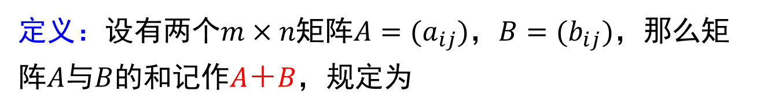
一、矩阵的加法
定义：设有两个$m×n$矩阵$A=(a_{ij})，B=(b_{ij})$，那么矩阵$A$与$B$的和记作$A＋B$，规定为
说明：只有当两个矩阵是同型矩阵时，才能进行加法运算.

Slide 23
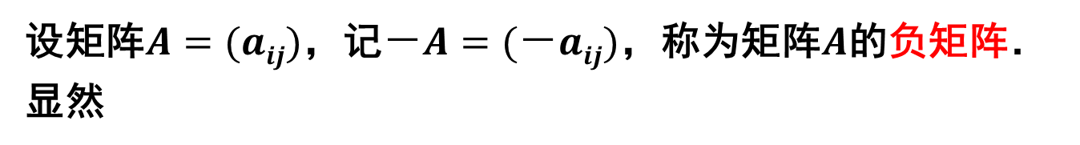
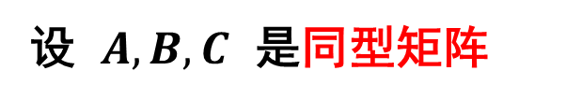
矩阵加法的运算规律
交换律
结合律
其他
设 $A,B,C$ 是同型矩阵
设矩阵$A=(aij)$，记$－A=(－aij)$，称为矩阵$A$的负矩阵．
显然

Slide 24
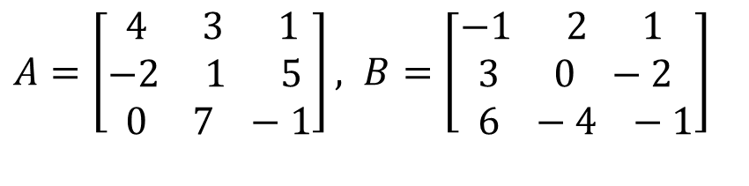
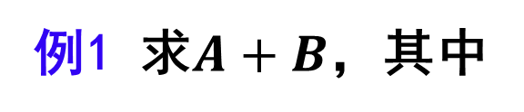
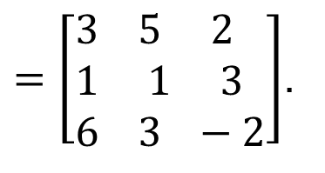
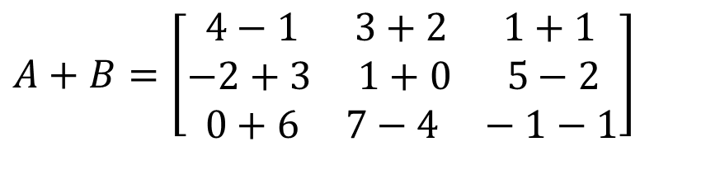
例1 求$A+B$，其中
$$A=\left[\begin{aligned}& 4 3 1 \\ &−2 1 5 \\ & 0 7 −1\end{aligned}\right], B=\left[\begin{aligned}&−1\text{ 2 }1 \\ & 3 0 −2 \\ & 6 −4 −1\end{aligned}\right]$$
解：
$$A+B=\left[\begin{aligned}& 4−1 3+2 1+1 \\ &−2+3 1+0 5−2 \\ & 0+6 7−4 −1−1\end{aligned}\right]$$
$=\left[\begin{aligned}&3 5 2 \\ &1 1 3 \\ &6 3 −2\end{aligned}\right]$.
█

Slide 25
二、数与矩阵相乘
定义：数$λ$与矩阵$A$的乘积记作$λA$或$Aλ$，规定为
2

Slide 26
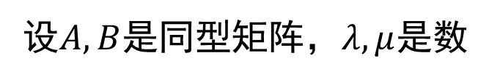
数乘矩阵的运算规律
结合律
分配律
备注
设$A,B$是同型矩阵，$λ,μ$是数
矩阵加法与数乘矩阵，统称为矩阵的线性运算.

Slide 27
知识点比较

Slide 28


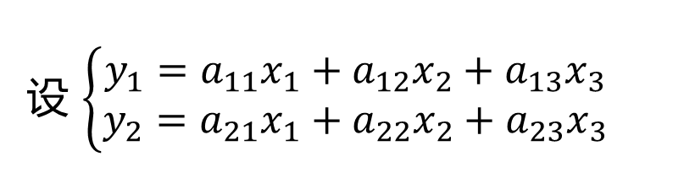


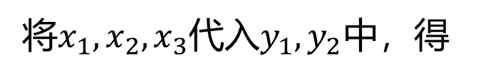

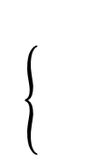

三、矩阵与矩阵相乘
与 $\left\{\begin{aligned}x_{1}=b_{11}t_{1}+b_{12}t_{2} \\ x_{2}=b_{21}t_{1}+b_{22}t_{2} \\ x_{3}=b_{31}t_{1}+b_{32}t_{2}\end{aligned}\right.$
设 $\left\{\begin{aligned}y_{1}=a_{11}x_{1}+a_{12}x_{2}+a_{13}x_{3} \\ y_{2}=a_{21}x_{1}+a_{22}x_{2}+a_{23}x_{3}\end{aligned}\right.$
将$x_{1},x_{2},x_{3}$代入$y_{1},y_{2}$中，得
$$y_{1}=$$
$$\left(a_{11}b_{11}+a_{12}b_{21}+a_{13}b_{31}\right)t_{1}+$$
$$\left(a_{11}b_{12}+a_{12}b_{22}+a_{13}b_{32}\right)t_{2}$$
$$y_{2}=\left(a_{21}b_{11}+a_{22}b_{21}+a_{23}b_{31}\right)t_{1}+\left(a_{21}b_{12}+a_{22}b_{22}+a_{23}b_{32}\right)t_{2}$$
$$\left(\begin{matrix}b_{11} & b_{12} \\ b_{21} & b_{22} \\ b_{31} & b_{32}\end{matrix}\right)$$
用矩阵表示：
$$\left(\begin{matrix}a_{11} & a_{12} & a_{13} \\ a_{21} & a_{22} & a_{23}\end{matrix}\right)$$
$=\left(\begin{matrix}a_{11}b_{11}+a_{12}b_{21}+a_{13}b_{31} & a_{11}b_{12}+a_{12}b_{22}+a_{13}b_{32} \\ a_{21}b_{11}+a_{22}b_{21}+a_{23}b_{31} & a_{21}b_{12}+a_{22}b_{22}+a_{23}b_{32}\end{matrix}\right)$

Slide 29
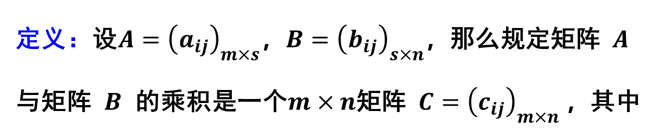
三、矩阵与矩阵相乘
定义：设$A={\left(a_{ij}\right)}_{m×s}$，$B={\left(b_{ij}\right)}_{s×n}$，那么规定矩阵 $A$与矩阵 $B$ 的乘积是一个$m×n$矩阵 $C={\left(c_{ij}\right)}_{m×n}$，其中
并把此乘积记作 C = AB．

Slide 30
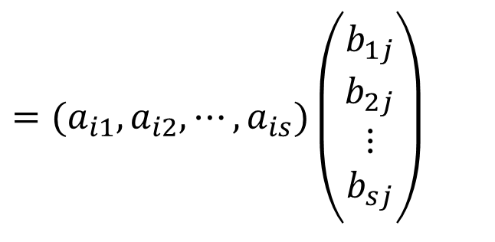
三、矩阵与矩阵相乘（续）
注：1. A B = C
m×s s×n
m×n
2.
$$=(a_{i1},a_{i2},⋯,a_{is})\left(\begin{matrix}b_{1j} \\ b_{2j} \\ ⋮ \\ b_{sj}\end{matrix}\right)$$
矩阵乘法的实质：左行乘右列．

Slide 31
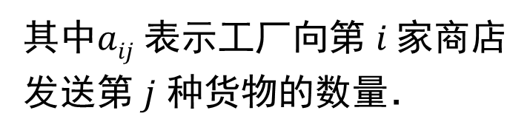
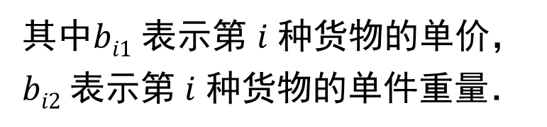
实例. 某工厂生产四种货物，它向三家商店发送的货物
数量可用数表表示为：
其中$aij$ 表示工厂向第 $i$家商店
发送第 $j$ 种货物的数量．
这四种货物的单价及单件重量也可列成数表：
其中$bi1$ 表示第 $i$ 种货物的单价，
$bi2$表示第 $i$ 种货物的单件重量．
试求：工厂向三家商店所发货物的总价值及总重量．

Slide 32
解：
其中a_{ij} 表示工厂向第 i 家商店
发送第 j 种货物的数量．
其中b_{i 1} 表示第 i 种货物的单价，
b_{i 2} 表示第 i 种货物的单件重量．
以 c_{i1，} c_{i2} 分别表示工厂向第 i 家商店所发货物的总值及
总重量，其中 i = 1, 2, 3．于是

Slide 33
一般地，
可用矩阵的乘积表示：

Slide 34

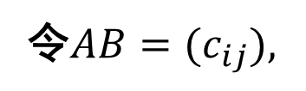

例1. 设
求
$$AB.$$
解：
令$AB=(c_{ij}),$
则
$$c_{11}=1×0+0×1+(−1)×3+2×(−1)=−5$$
$$c_{12}=1×3+0×2+(−1)×1+2×2=6$$
$$c_{13}=1×4+0×1+(−1)×(−1)+2×1=7$$
$$c_{21}=−1×0+1×1+3×3+0×(−1)=\text{10}$$
$$c_{22}=−1×3+1×2+3×1+0×2=2$$
$$c_{23}=−1×4+1×1+3×(−1)+0×1=−6$$

Slide 35
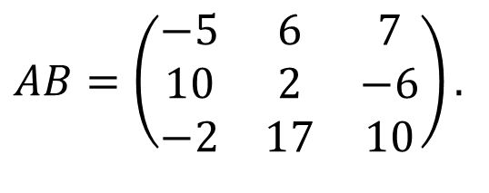

$$c_{31}=0×0+5×1+(−1)×3+4×(−1)=−2$$
$$c_{32}=0×3+5×2+(−1)×1+4×2=\text{17}$$
$$c_{33}=0×4+5×1+(−1)×(−1)+4×1=\text{10}$$
因此
$$AB=\left(\begin{matrix}−5 & 6 & 7 \\ 10 & 2 & −6 \\ −2 & 17 & 10\end{matrix}\right).$$
█

Slide 36
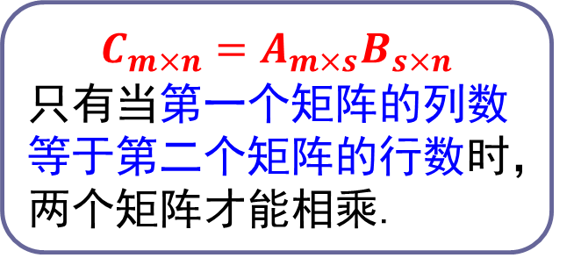
知识点比较
有意义.
$$C_{m×n}=A_{m×s}B_{s×n}$$
只有当第一个矩阵的列数
等于第二个矩阵的行数时，两个矩阵才能相乘.
没有意义.

Slide 37
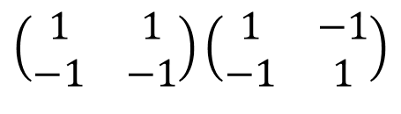
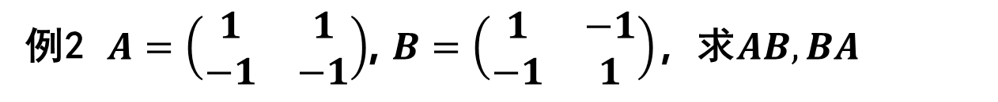

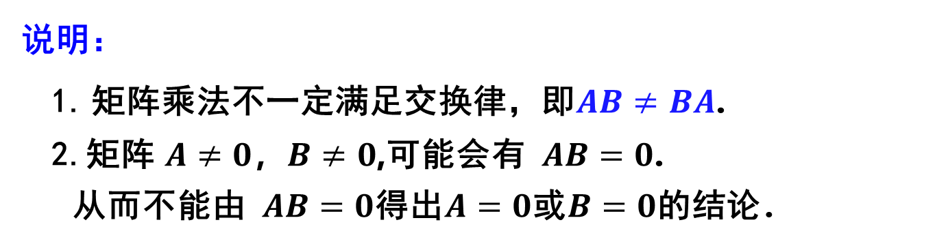
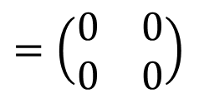

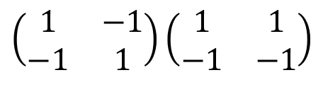
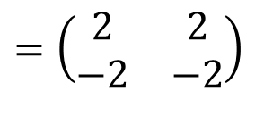

例2 $A=\left(\begin{matrix}1 & 1 \\ −1 & −1\end{matrix}\right)$, $B=\left(\begin{matrix}1 & −1 \\ −1 & 1\end{matrix}\right)$，求$AB, BA$
解：
$$AB=$$
$$\left(\begin{matrix}1 & 1 \\ −1 & −1\end{matrix}\right)\left(\begin{matrix}1 & −1 \\ −1 & 1\end{matrix}\right)$$
$$=\left(\begin{matrix}0 & 0 \\ 0 & 0\end{matrix}\right)$$
$$=O$$
$$\left(\begin{matrix}1 & −1 \\ −1 & 1\end{matrix}\right)\left(\begin{matrix}1 & 1 \\ −1 & −1\end{matrix}\right)$$
$$=\left(\begin{matrix}2 & 2 \\ −2 & −2\end{matrix}\right)$$
█
$$BA=$$
说明：
矩阵乘法不一定满足交换律，即$AB≠BA$.
矩阵 $A≠0$，$B≠0$,可能会有 $AB=0$.
从而不能由 $AB=0$得出$A=0$或$B=0$的结论．

Slide 38
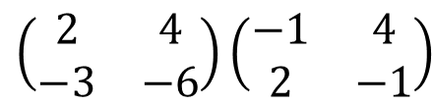









例3 设$A=\left(\begin{matrix}2 & 4 \\ −3 & −6\end{matrix}\right)$,$B=\left(\begin{matrix}−1 & 4 \\ 2 & −1\end{matrix}\right)$,$C=\left(\begin{matrix}1 & 0 \\ 1 & 1\end{matrix}\right)，$
求$AB, AC$.
解:
$$AB=$$
$$\left(\begin{matrix}2 & 4 \\ −3 & −6\end{matrix}\right)\left(\begin{matrix}−1 & 4 \\ 2 & −1\end{matrix}\right)$$
$$=\left(\begin{matrix}6 & 4 \\ −9 & −6\end{matrix}\right)$$
$$\left(\begin{matrix}2 & 4 \\ −3 & −6\end{matrix}\right)\left(\begin{matrix}1 & 0 \\ 1 & 1\end{matrix}\right)$$
$$=\left(\begin{matrix}6 & 4 \\ −9 & −6\end{matrix}\right)$$
█
$$AC=$$
说明 虽然满足$AB=AC，A≠$0, 但$B≠C$．
故，矩阵乘法不满足消去律.
1.矩阵乘法不满足交换律;
2.矩阵乘法不满足消去律；
3.矩阵有非零的零因子.
请记住
由 $AB=0 A=0$或$B=0$．

Slide 39

矩阵乘法的运算规律
(1) 乘法结合律
(2) 数乘和乘法的结合律 $λ\left(AB\right)=\left(λA\right)B$,其中$λ$是数
(3) 乘法对加法的分配律
(4) 单位矩阵在矩阵乘法中的作用类似于数1，即
注 矩阵乘法不满足交换律，但是纯量阵$λE$与任何同阶方阵都是可交换的.

Slide 40


(5) 方阵的幂 若$A$是$n$阶方阵，定义：
显然
思考：下列等式在什么时候成立？
$A,B$可交换时成立

Slide 41




$$(AB)^{k}=ABAB⋯AB$$
$$(A+B)^{2}=(A+B)(A+B)$$
$$=AA+BA+AB+BB$$
$$=A^{2}+BA+AB+B^{2}$$
$$(A+B)(A−B)=A^{2}+BA−AB−B^{2}$$

Slide 42





练 习
已知$A=\left(\begin{aligned}& 1 2 \\ &−2 4\end{aligned}\right),B=\left(\begin{aligned}&0 −1 \\ &3 5\end{aligned}\right)，$
$$C=\left(\begin{aligned}&1 4\text{ 3 } \\ &2 −1\text{ 0}\end{aligned}\right)$$
求 A+2B 和 BC.
解：
$$A+2B=\left(\begin{aligned}& 1 2 \\ &−2 4\end{aligned}\right)+2\left(\begin{aligned}&0 −1 \\ &3 5\end{aligned}\right)$$
$$=\left(\begin{aligned}&1 0 \\ &4\text{ 1}4\end{aligned}\right)；$$
$BC=\left(\begin{aligned}& 2 1 0 \\ &13 7 9\end{aligned}\right).$ ▋

Slide 43

四、矩阵的转置
定义 把矩阵$A$的行换成同序数的列得到的新矩阵，叫做 $A$的转置矩阵，记作$AT$.
例4
转置矩阵的运算性质:
Dressing-undressing principle

Slide 44
例4 已知
解法1
█

Slide 45
解法2
█

Slide 46


设 A 为 n 阶方阵，如果满足$A^{T}=A$，即
那么 A 称为对称阵.
如果满足$A^{T}=−A$，即$a_{ij}=−a_{ij}$ $(i,j=1,2,⋯,n)$
那么 $A$ 称为反对称阵.
对称阵
反对称阵

Slide 47

例5 设列矩阵$X=( x1, x2, ⋯,x_{n})T$满足$X T X =1，E$为$n$阶单位阵，$H=E－2XX^{T}$，试证明$H$是对称阵，且$HH^{T}=E.$
证明：因
故 H 是对称阵．
█

Slide 48

五、方阵的行列式
定义：由$n$阶方阵的元素所构成的行列式，叫做方阵$A$的
行列式，记作$|A|$或$det⁡A$.
运算性质:

Slide 49

证明：
要使得 |AB| = |A| |B| 有意义，$A,B$ 必为同阶方阵，
设 A = (a_{ij})_{n×n}，B = (b_{ij})_{n×n} .
我们以$n= 3$为例，构造一个6阶行列式

Slide 50

$$c_{6}+b_{23}c_{2}$$

Slide 52
令 ，则 C = (c_{ij})= AB ．

Slide 53



$$=(−1)^{3}⋅\left|\begin{matrix}−1 & 0 & 0 & 0 & 0 & 0 \\ 0 & −1 & 0 & 0 & 0 & 0 \\ 0 & 0 & −1 & 0 & 0 & 0 \\ a_{11} & a_{12} & a_{13} & c_{11} & c_{12} & c_{13} \\ a_{21} & a_{22} & a_{23} & c_{21} & c_{22} & c_{23} \\ a_{31} & a_{32} & a_{33} & c_{31} & c_{32} & c_{33}\end{matrix}\right|$$
$$=(−1)^{3}|−E_{3}|⋅|C|$$
$$=(−1)^{3}(−1)^{3}⋅|C|$$
从而 ．
█

Slide 54

六、矩阵与线性变换
$n$个变量 与$m$个变量 之间的
关系式:
表示一个从变量 到变量 的线性变换,
其中 为常数.

Slide 55




$$\left\{\begin{matrix}y_{1}=a_{11}x_{1}+a_{12}x_{2}+⋯+a_{1n}x_{n}, \\ y_{2}=a_{21}x_{1}+a_{22}x_{2}+⋯+a_{2n}x_{n}, \\ ⋯⋯⋯⋯⋯⋯⋯⋯⋯ \\ y_{m}=a_{m1}x_{1}+a_{m2}x_{2}+⋯+a_{mn}x_{n}.\end{matrix}\right.$$
$$Y=\left[\begin{matrix}y_{1} \\ y_{2} \\ ⋮ \\ y_{m}\end{matrix}\right]$$
$$X=\left[\begin{matrix}x_{1} \\ x_{2} \\ ⋮ \\ x_{n}\end{matrix}\right]$$
系数矩阵
那么有：
$$Y=AX.$$
线性变换的矩阵形式

Slide 56




例6 线性方程组
$$\left\{\begin{matrix}a_{11}x_{1}+a_{12}x_{2}+⋯+a_{1n}x_{n}=b_{1}, \\ a_{21}x_{1}+a_{22}x_{2}+⋯+a_{2n}x_{n}=b_{2}, \\ ⋯⋯⋯⋯⋯⋯⋯⋯⋯ \\ a_{m1}x_{1}+a_{m2}x_{2}+⋯+a_{mn}x_{n}=b_{m}.\end{matrix}\right.$$
$$X=\left[\begin{matrix}x_{1} \\ x_{2} \\ ⋮ \\ x_{n}\end{matrix}\right]$$
$$b=\left[\begin{matrix}b_{1} \\ b_{2} \\ ⋮ \\ b_{m}\end{matrix}\right]$$
系数矩阵
2
那么有：
$$AX=b.$$
线性方程组的矩阵形式

Slide 57

例6 线性变换
称为恒等变换.
$$=\left\{\begin{matrix}y_{1}=1⋅x_{1}+0⋅x_{2}+⋯+0⋅x_{n}, \\ y_{2}=0⋅x_{1}+1⋅x_{2}+⋯+0⋅x_{n}, \\ ⋯⋯⋯ \\ y_{n}=0⋅x_{1}+0⋅x_{2}+⋯+1⋅x_{n}\end{matrix}\right.$$
对应
恒等变换
单位阵 E_{n}

Slide 58

例5 2阶方阵
对应
$$\left(\begin{aligned}x_{1} \\ y_{1}\end{aligned}\right)=\left(\begin{matrix}1 & 0 \\ 0 & 0\end{matrix}\right)\left(\begin{aligned}x \\ y\end{aligned}\right)$$
投影变换

Slide 59










例7 2阶方阵
对应
$$\left\{\begin{matrix}x_{1}=\cos{φ} x−\sin{φ} y, \\ y_{1}=\sin{φ} x+\cos{φ} y.\end{matrix}\right.$$
极坐标表示 $\left\{\begin{aligned}x=r cosθ \\ y=r sinθ\end{aligned}\right.$
$$x_{1}=rcosθcosφ−rsinθsinφ$$
$$=rcos(θ+φ)$$
$$φ$$
$$r$$
$$y_{1}=rcosθsinφ−rsinθcosφ$$
$$=rsin(θ+φ)$$
$$\left\{\begin{aligned}x_{1}=r cos(θ+φ) \\ y_{1}=r sin(θ+φ)\end{aligned}\right.$$
以原点为中心逆时针旋转$j$角的旋转变换

Slide 60
矩 阵 运 算 小 结
加法
线性运算
数乘
1.矩阵的运算
乘法运算
转置运算
行列式
2.方阵
幂运算

Slide 61



问题：矩阵的乘法是否也有逆运算呢？
对于$n$阶方阵$A$及同阶的单位矩阵$E$，有
分析：从乘法的角度来看，$n$阶单位矩阵$E$在同阶方阵中的地位类似于1在数中的地位.
一个数$a ≠ 0$的倒数$a－1$可以用等式 $a a－1 = 1$来刻划.
思路：参考数的倒数定义来定义矩阵的逆矩阵. 即
$$AA^{−1}=E$$

Slide 62
§3 逆矩阵
一、逆矩阵的定义
二、逆矩阵的性质
三、方阵的伴随矩阵与逆矩阵
四、逆矩阵的初步应用
五、矩阵多项式

Slide 63






一、逆矩阵的定义
定义 对于$n$阶方阵$A$，如果存在一个$n$阶方阵$B$，使得
$AB=BA=E$.
则称矩阵$A$是可逆的，并把矩阵$B$称为$A$的逆矩阵.
根据矩阵的乘法法则，只有方阵才能满足上述等式.
矩阵$A$的逆矩阵是唯一的. (why?)
事实上：设矩阵$B$和$C$都是$A$的逆矩阵，则有
$B=BE=B\left(AC\right)=\left(BA\right)C=EC=C$.
所以矩阵$A$的逆矩阵是唯一的.
记号：$A$的逆矩阵,记作$A－1$.
即若$AB=BA=E$，则 $A^{−1}=B$.

Slide 64



若方阵$A$可逆，则 $AA^{−1}=A^{−1}A=E.$
需要解决的问题是：
在什么条件下，方阵$A$是可逆的？
如果$A$可逆，怎样求$A－1$？
策略：先分析逆矩阵的性质，再构造逆矩阵.

Slide 65











二、逆矩阵的性质
定理1 若方阵$A$可逆，则 $\left|A\right|≠0$.
证明：
因为$A$ 可逆 , 必存在方阵 $B$ 使得
$$AB=BA=E$$
于是
$$|AB|=|BA|$$
$$=|B||A|$$
$$=|E|=1.$$
故
$$|A|≠0.$$
█
推论 若方阵$A$可逆，则
证：由$AA^{−1}=A^{−1}A=E,$ 得
$$|AA^{−1}|=|A^{−1}A|=|E|,$$
即$|A||A^{−1}|=|A^{−1}||A|=1,$ 故结论成立.
█

Slide 66
性质： 如果 n 阶方阵A,B可逆，那么 , ,
与AB 也可逆，且

Slide 67










证
先证$(A^{T})^{−1}=(A^{−1})^{T}.$
$$A^{T}(A^{−1})^{T}=(A^{−1}A)^{T}$$
$$=(E)^{T}=E.$$
$$(A^{−1})^{T}A^{T}=(AA^{−1})^{T}=E.$$
再证$(λA)^{−1}=\frac{1}{λ}A^{−1}.$
$$(λA)(\frac{1}{λ}A^{−1})=λ\frac{1}{λ}(AA^{−1})$$
$$=E.$$
最后证$(AB)^{−1}=B^{−1}A^{−1}.$
$$(AB)(B^{−1}A^{−1})=A(BB^{−1})A^{−1}$$
█
$$=AEA^{−1}=AA^{−1}=E.$$

Slide 68



三、方阵的伴随矩阵与逆矩阵
设
$$A=\left(\begin{matrix}a_{11} & a_{12} & ⋯ & a_{1n} \\ a_{21} & a_{22} & ⋯ & a_{2n} \\ ⋯ & ⋯ & ⋯ & ⋯ \\ a_{n1} & a_{n2} & ⋯ & a_{nn}\end{matrix}\right)$$
定义 行列式 $|A|$ 的各个元素的代数余子式 $Aij$所构成的如下矩阵
称为矩阵 $A$ 的伴随矩阵.
特别注意：
1) $A^{∗}$的第 i 行第 j 列的元素为$a_{ji}$的代数余子式$A_{ji}$;
2) 只有方阵才有伴随矩阵.

Slide 69




性质
证明 令$A=\left(a_{ij}\right),$ 则
=$\left(\begin{matrix}a_{11} & a_{12} & ⋯ & a_{1n} \\ a_{21} & a_{22} & ⋯ & a_{2n} \\ ⋯ & ⋯ & ⋯ & ⋯ \\ a_{n1} & a_{n2} & ⋯ & a_{nn}\end{matrix}\right) \left(\begin{matrix}A_{11} & A_{21} & ⋯ & A_{n1} \\ A_{12} & A_{22} & ⋯ & A_{n2} \\ ⋯ & ⋯ & ⋯ & ⋯ \\ A_{1n} & A_{n2} & ⋯ & A_{nn}\end{matrix}\right)$
事实上：
$$a_{i1}A_{j1}+a_{i2}A_{j2}+⋯+a_{in}A_{jn}$$ $=\left\{\begin{matrix}|A|, & i=j \\ 0, & i≠j\end{matrix}\right.$
类似可得：$A^{∗}A=\left|A\right|E.$ ▋

Slide 70





当$|A|≠0$时，
$$AA^{∗}=A^{∗}A=\left|A\right|E$$
可改写成
$$A\frac{1}{|A|}A^{∗}=\frac{1}{|A|}A^{∗}A=E$$
令$B=\frac{1}{|A|}A^{∗}$，则有 $AB=BA=E.$
定理2 若 $\left|A\right|≠0$，则方阵$A$可逆，且

Slide 71









结论1 方阵A 可逆的充要条件是 $\left|A\right|≠0$.
方阵A 可逆
$$A^{−1}=\frac{1}{|A|}A^{∗}$$
$$AA^{∗}=A^{∗}A=|A|E$$
当 $\left|A\right|≠0$时，称$A$为非奇异矩阵，否则称为奇异矩阵.
推论 如果方阵A, B满足 $AB=E$ (或$BA=E$)，则$A,B$ 均可逆，且
$A^{−1}=B$，
$B^{−1}=A$.
证明
由于$\left|AB\right|=\left|A\right|∙\left|B\right|=|E|$，
故$\left|A\right|≠0，$得$A^{−1}$存在.
于是$AB=E$左乘$A^{−1}$得$B=A^{−1}$.
█

Slide 72

例（补充） 设方阵$A$ 满足$A^{2}−A−2E=0$.
证明：$A\text{+3}E$ 可逆，并求其逆.
$$A$$

Slide 73






例1 二阶矩阵 的逆矩阵.
解: 因
$$|A|=ad−bc,$$
公式
$$A^{−1}=\frac{1}{|A|}A^{∗}$$
$$A^{∗}=\left(\begin{matrix}A_{11} & A_{21} \\ A_{12} & A_{22}\end{matrix}\right)=\left(\begin{aligned}d −b \\ −c a\end{aligned}\right),$$
（主对角对调，副对角反号）
故当 $\left|A\right|≠0$ 时，
$$A^{−1}=\frac{A^{∗}}{|A|}$$
$$=\frac{1}{ad−bc}\left(\begin{matrix}d & −b \\ −c & a\end{matrix}\right).$$
█

Slide 74
例2 求3阶方阵 的逆矩阵.
解：| A | = 1，
则
█

Slide 75
















性质
设$A$是$n$阶方阵，若$|A|≠0，$则
(1) $\left|A^{∗}\right|={\left|A\right|}^{n−1}；$
重要公式
(2) ${\left(A^{∗}\right)}^{T}={\left(A^{T}\right)}^{∗}；$
$${{AA}^{∗}=A}^{∗}A=|A|E$$
(3) ${\left(A^{∗}\right)}^{−1}={\left(A^{−1}\right)}^{∗}；$
$$A^{∗}=\left|A\right|A^{−1}$$
证
$$(1) |A^{∗}|=||A|A^{−1}|$$
$=|A|^{n}|A^{−1}|=|A|^{n−1}$;
(2)
$$( A^{∗})^{T}=(|A|A^{−1})^{T}$$
$$=|A|(A^{−1})^{T}$$
$$=|A^{T}|(A^{T})^{−1}$$
$$=(A^{T})^{∗};$$
(3) ${\left(A^{∗}\right)}^{−1}={\left(\left|A\right|A^{−1}\right)}^{−1}$
$$=\frac{1}{|A|}(A^{−1})^{−1}$$
$$=\left|A^{−1}\right|{\left(A^{−1}\right)}^{−1}$$
$$={\left(A^{−1}\right)}^{∗}.$$
█

Slide 76




四、逆矩阵的初步应用
例3 设$A$为3阶矩阵,
求
解
存在.
方法一 利用
$$\left|(2A)^{−1}−5A^{∗}\right|=\left|\frac{1}{2}A^{−1}−5A^{∗}\right|$$
$$=(−2)^{3}|A^{−1}|$$
$$=(−8)\frac{1}{|A|}=(−8)×2=−16.$$
█

Slide 77

方法二: 利用
$$\left|(2A)^{−1}−5A^{∗}\right|=\left|\frac{1}{2}A^{−1}−5A^{∗}\right|$$
█

Slide 78










例4 设
$$A=\left(\begin{aligned}1 2 3 \\ 0 1 2 \\ 0 0 1\end{aligned}\right),$$
$$C=\left(\begin{aligned}1 0 \\ 0 1 \\ 1 0 \end{aligned}\right)$$
$$B=\left(\begin{aligned}2 1 \\ 5 3\end{aligned}\right),$$
求矩阵$X$使其满足$AXB=C$. （矩阵方程）
解：
因为 $\left|A\right|=1≠0,$ $\left|B\right|=1≠0$,
所以$A,B$可逆，且
$$A^{−1}=\left(\begin{aligned}1 −2 1 \\ 0 1 −2 \\ 0 0 1\end{aligned}\right),$$
$$B^{−1}=\left(\begin{aligned}3 −1 \\ −5 2\end{aligned}\right),$$
于是
$$A^{−1}AXBB^{−1}=A^{−1}CB^{−1}$$
即
$$X=A^{−1}CB^{−1}$$

Slide 79




$$X=A^{−1}CB^{−1}$$
$$=\left(\begin{aligned}&1 −2 1 \\ &0 1 −2 \\ &0 0 1\end{aligned}\right)\left(\begin{aligned}&1 0 \\ &0 1 \\ &1 0 \end{aligned}\right)\left(\begin{aligned}& 3 −1 \\ &−5 2\end{aligned}\right)$$
$$=\left(\begin{aligned}& 2 −2 \\ &−2 1 \\ & 1 0 \end{aligned}\right)\left(\begin{aligned}& 3 −1 \\ &−5 2\end{aligned}\right)$$
$$=\left(\begin{aligned}& 16 −6 \\ &−11 4 \\ & 3 −1 \end{aligned}\right).$$
█

Slide 80









例5 设$B=\left(\begin{aligned}1 2 \\ 1 4\end{aligned}\right), Λ=\left(\begin{aligned}1 0 \\ 0 2\end{aligned}\right),AB=BΛ,$ 求$A^{n}$.
$$B^{−1}=\frac{1}{2}\left(\begin{aligned} 4 −2 \\ −1 1 \end{aligned}\right).$$
解：因$|B|=2≠0$，故$B$可逆，且
于是
$$AB=BΛ$$
$$⇔A=BΛB^{−1}$$
$$A^{2}=BΛB^{−1}BΛB^{−1}$$
$$=BΛ^{2}B^{−1}$$
$$A^{3}=A^{2}A=BΛ^{2}B^{−1}BΛB^{−1}$$
$$=BΛ^{3}B^{−1}$$
$$⋯ A^{n}=BΛ^{n}B^{−1}$$

Slide 81











又因$Λ=\left(\begin{aligned}&1 0 \\ &0 2\end{aligned}\right)$,
$$Λ^{2}=\left(\begin{aligned}&1 0 \\ &0 2\end{aligned}\right)\left(\begin{aligned}&1 0 \\ &0 2\end{aligned}\right)$$
$$=\left(\begin{aligned}&1 0 \\ &0 2^{2}\end{aligned}\right)$$
$$Λ^{3}=Λ^{2}Λ=\left(\begin{aligned}&1 0 \\ &0 2^{2}\end{aligned}\right)\left(\begin{aligned}&1 0 \\ &0 2\end{aligned}\right)$$
$$=\left(\begin{aligned}&1 0 \\ &0 2^{3}\end{aligned}\right)$$
$$⋯ Λ^{n}=\left(\begin{aligned}&1 0 \\ &0 2^{n}\end{aligned}\right)$$
$$=\frac{1}{2}\left(\begin{aligned}&1 2 \\ &1 4\end{aligned}\right)\left(\begin{aligned}&1 0 \\ &0 2^{n}\end{aligned}\right)\left(\begin{aligned}& 4 −2 \\ &−1 1\end{aligned}\right)$$
$$A^{n}=BΛ^{n}B^{−1}$$
$$=\frac{1}{2}\left(\begin{aligned}&1 2^{n+1} \\ &1 2^{n+2}\end{aligned}\right)$$
$$\left(\begin{aligned}& 4 −2 \\ &−1 1\end{aligned}\right)$$
$$=\left(\begin{aligned}&2−2^{n} 2^{n}−1 \\ &2− 2^{n+1} 2^{n+1}−1\end{aligned}\right).$$
█

Slide 82





定义
五、矩阵多项式（polynomial of matrix）
设$φ\left(x\right)=a_{m}x^{m}+⋯+a_{1}x+a_{0} (a_{m}≠0)$
为$x$的$m$次多项式，$A$为$n$阶矩阵，记
$$φ(A)=$$
$$a_{m}A^{m}+⋯+a_{1}A+a_{0}E$$
称$φ(A)$为矩阵$A$的$m$次多项式.
方阵${ A}^{k},A^{l},E$是可以交换的，故矩阵$A$的两个多项式
$φ(A)$和$f(A)$也是可以交换的，即
$$φ(A)f(A)=f(A)φ(A)$$
从而$A$的多项式可以像数$x$一样相乘或分解因式.
例如：$(E+A)(2E−A)=2E+A−A^{2}$

Slide 83
例6 设 , 且 AB+E=A²+B, 求B.
解：
由 AB+E=A²+B 得
AB−B=A²−E,
即 (A−E)B=(A−E)(A+E).
因为 , 所以 A−E 可逆, 从而
█
注：先化简，再代入！

Slide 84



补充内容：对角阵的性质
性质1 若
$$Λ=diag\left(λ_{1}\text{ ,}λ_{2}\text{ , }⋯\text{ , }λ_{m}\right)$$
则
$Λ^{n}=diag\left(λ_{1}^{n}\text{ ,}λ_{2}^{n}\text{ , }⋯\text{ , }λ_{m}^{n}\right)$,
即
$Λ^{n}=\left(\begin{aligned}&λ_{1}^{n} \\ & λ_{2}^{n} \\ & ⋱ \\ & λ_{m}^{n} \end{aligned}\right)$.

Slide 85



性质2 若
$Λ=diag\left(λ_{1}\text{ ,}λ_{2}\text{ , }⋯\text{ , }λ_{m}\right)$, 且可逆，
则
$Λ^{−1}=diag\left(λ_{1}^{−1}\text{ ,}λ_{2}^{−1}\text{ , }⋯\text{ , }λ_{m}^{−1}\right)$,
即
$Λ^{−1}=\left(\begin{aligned}&\frac{1}{λ_{1}} \\ & \frac{1}{λ_{2}} \\ & ⋱ \\ & \frac{1}{λ_{m}} \end{aligned}\right)$.

Slide 86




性质3 若
$A=diag\left(a_{1}\text{ ,}a_{2}\text{ , }⋯\text{ , }a_{m}\right)$,
$B=diag\left(b_{1}\text{ ,}b_{2}\text{ , }⋯\text{ , }b_{m}\right)$,
则
$A±B=diag\left(a_{1}±b_{1}\text{ ,}a_{2}±b_{2}\text{ , }⋯\text{ , }a_{m}±b_{m}\right)$,
$λA=diag\left(λa_{1}\text{ ,}λa_{2}\text{ , }⋯\text{ ,}λ a_{m}\right)$,
$AB=diag\left(a_{1}b_{1}\text{ ,}a_{2}b_{2}\text{ , }⋯\text{ , }a_{m}b_{m}\right)$.

Slide 87




性质
$$\left(1\right)若A=PΛP^{−1},则φ\left(A\right)=Pφ\left(Λ\right)P^{−1}.$$
证明
$∵A^{m}=PΛ^{m}P^{−1}$,
$$∴\begin{matrix}φ(A)=a_{m}A^{m}+⋯+a_{1}A+a_{0}E & \end{matrix}\begin{matrix} & \end{matrix}$$
$$\begin{matrix}=a_{m}PΛ^{m}P^{−1}+⋯+a_{1}PΛP^{−1}+a_{0}PEP^{−1} & \end{matrix}\begin{matrix} & \end{matrix}$$
$$=P(a_{m}Λ^{m}+⋯+a_{1}Λ+a_{0}E)P^{−1}$$
$=Pφ(Λ)P^{−1}$. ▋

Slide 88




$$\left(2\right) 若Λ=diag(λ_{1},λ_{2},⋯,λ_{s}),则$$
$φ(Λ)=diag(φ(λ_{1}),φ(λ_{2}),⋯,φ(λ_{s}))$.
证明
$$∵Λ^{n}=diag(λ_{1}^{n},λ_{2}^{n},⋯,λ_{s}^{n})$$
$$∴\begin{matrix}φ(Λ)=a_{m}Λ^{m}+⋯+a_{1}Λ+a_{0}E & \end{matrix}\begin{matrix} & \end{matrix}$$
$$=a_{m}\left(\begin{aligned}&λ_{1}^{m} \\ & λ_{2}^{m} \\ & ⋱ \\ & λ_{s}^{m} \end{aligned}\right)+⋯+a_{1}\left(\begin{aligned}&λ_{1} \\ & λ_{2} \\ & ⋱ \\ & λ_{s} \end{aligned}\right)+a_{0}\left(\begin{aligned}&1 \\ & 1 \\ & ⋱ \\ & 1 \end{aligned}\right)$$

Slide 89


$$=\left(\begin{aligned}&a_{m}λ_{1}^{m}+⋯+a_{1}λ_{1}^{m}+a_{0} \\ & a_{m}λ_{2}^{m}+⋯+a_{1}λ_{2}^{m}+a_{0} \\ & ⋱ \\ & a_{m}λ_{s}^{m}+⋯+a_{1}λ_{s}^{m}+a_{0} \end{aligned}\right)$$
$=\left(\begin{aligned}&φ(λ_{1}) \\ & φ(λ_{2}) \\ & ⋱ \\ & φ(λ_{S}) \end{aligned}\right).$ ▋

Slide 90



例8 设$AP  P☹$, 其中, , ，
求 $(A)  A8(5E6AA2)$
解:
由于$(☹)☹8(5E6☹☹2)$
$diag(1158)[diag(555)diag(6630)diag(1152)]$
$$diag(1158)diag(1200)12diag(1,0,0)$$
所以 $(A)  P(☹)P1$⁰
▋

Slide 91
小 结
概念
矩阵可逆的条件
一、可逆矩阵
求法(伴随矩阵法)
性质
应用
—解矩阵方程
二、矩阵多项式

Slide 92
§4 克拉默法则
（Cramer’s Rule）

Slide 93
简介
克拉默法则，又译克莱姆法则（Cramer‘s Rule）是线性代数中一个关于求解线性方程组的定理。它适用于变量和方程数目相等的线性方程组，是瑞士数学家克拉默（1704-1752）于1750年，在他的《线性代数分析导言》中发表的。

Slide 94


一、克拉默法则（Gramer’s Rule）
如果线性方程组
的系数矩阵$A$的行列式不等于零，即
$$|A|=\left|\begin{matrix}\begin{matrix}a_{11} & a_{12} & ⋯ & a_{1n}\end{matrix} \\ \begin{matrix}a_{21} & a_{22} & ⋯ & a_{2n}\end{matrix} \\ ⋯⋯⋯⋯⋯⋯⋯ \\ \begin{matrix}a_{n1} & a_{n2} & ⋯ & a_{nn}\end{matrix}\end{matrix}\right|≠0$$

Slide 95





那么，线性方程组(1)有惟一解
$$x_{1}=\frac{|A_{1}|}{|A|},$$
$$x_{2}=\frac{|A_{2}|}{|A|},$$
$${⋯, x}_{n}=\frac{|A_{n}|}{|A|},$$
其中$A_{j}$是把系数$矩阵 A$中第$j$列的元素用方程组右端的常数项代替后所得到的$n$阶矩阵，即
$A_{j}=\left|\begin{matrix}a_{11} & ⋯ & a_{1,j−1} & b_{1} & a_{1,j+1} & ⋯ & a_{1n} \\ ⋮ & & ⋮ & ⋮ & ⋮ & & ⋮ \\ a_{n1} & ⋯ & a_{n,j−1} & b_{n} & a_{n,j+1} & ⋯ & a_{nn}\end{matrix}\right|$.

Slide 96











证明：
把线性方程组写成矩阵方程 $Ax=b$.
因为 $\left|A\right|≠0$,
所以 $A^{−1}$存在.
于是
$A^{−1}Ax=A^{−1}b$,
即
$x=A^{−1}b$.
$$A^{−1}=\frac{1}{|A|}A^{∗},$$
$$x=A^{−1}b=\frac{1}{|A|}A^{∗}b，$$
由于
有
即
$$\left[\begin{matrix}x_{1} \\ x_{2} \\ \begin{aligned}⋮ \\ x_{n}\end{aligned}\end{matrix}\right]=\frac{1}{|A|}\left[\begin{matrix}A_{11} & A_{21} & … & A_{n1} \\ A_{12} & A_{22} & … & A_{n2} \\ ⋮ & ⋮ & & ⋮ \\ A_{1n} & A_{2n} & … & A_{nn}\end{matrix}\right]\left[\begin{aligned}b_{1} \\ b_{2} \\ ⋮ \\ b_{n}\end{aligned}\right]$$
$$=\frac{1}{|A|}\left[\begin{aligned}b_{1}A_{11}+b_{2}A_{21}+⋯+b_{n}A_{n1} \\ b_{1}A_{12}+b_{2}A_{22}+⋯+b_{n}A_{n2} \\ ⋮ \\ b_{1}A_{1n}+b_{2}A_{2n}+⋯+b_{n}A_{nn}\end{aligned}\right]$$
$$x_{j}=\frac{1}{|A|}\left[\begin{aligned}b_{1}A_{1j}+b_{2}A_{2j}+⋯+b_{n}A_{nj}\end{aligned}\right]$$
$=\frac{{|A}_{j}|}{|A|}.$ ▋
所以

Slide 97

克拉默法则可视为行列式的一个应用，包含着三个结论：
方程组有解；（解的存在性）
解是唯一的；（解的唯一性）
解可以由公式给出.（解的形式表示）
这三个结论是有联系的. 应该注意，该定理所讨论的只是系数行列式不为零的方程组。遗留问题：
1.系数行列式等于零的方程组；
2.方程个数$≠$未知量个数的方程组.
以上情形，将在第三章的学习中讨论.

Slide 98

例1 （克拉默法则）解线性方程组
$$\left\{\begin{matrix}2x_{1}+\begin{matrix}\end{matrix}x_{2}−5x_{3}+\begin{matrix}\end{matrix}x_{4}=8, \\ \begin{matrix}\end{matrix}x_{1}−3x_{2}\begin{matrix}\end{matrix}\begin{matrix}\end{matrix}\begin{matrix}\end{matrix}\begin{matrix}\end{matrix}−6x_{4}=9, \\ \begin{matrix}\end{matrix}\begin{matrix}\end{matrix}\begin{matrix}\end{matrix}\begin{matrix}\end{matrix}2x_{2}−\begin{matrix}\end{matrix}x_{3}+2x_{4}=−5, \\ \begin{matrix}\end{matrix}x_{1}+4x_{2}−7x_{3}+6x_{4}=0. \end{matrix}\right.$$
解：因

Slide 99

$$D_{2}=\left|\begin{matrix}2 & 8 & −5 & 1 \\ 1 & 9 & 0 & −6 \\ 0 & −5 & −1 & 2 \\ 1 & 0 & −7 & 6\end{matrix}\right|$$
$$\text{ =}−108$$
█

Slide 100








例. （逆矩阵方法）解线性方程组
$$\left\{\begin{aligned}x_{1}− x_{2}− x_{3}=2, \\ \begin{matrix}2\end{matrix}x_{1}− x_{2}\text{−3}x_{3}=1, \\ 3x_{1}\text{+2}x_{2}\text{−5}x_{3}=\text{0.}\end{aligned}\right.$$
解：
因
$$|A|=3≠\text{0,}$$
故A 可逆，于是
$$={\left(\begin{aligned}1 −1 −1 \\ 2 −1 −3 \\ 3 2 −5\end{aligned}\right)}^{−1}\left(\begin{aligned}2 \\ 1 \\ 0\end{aligned}\right)$$
$$=\frac{1}{3}{\left(\begin{aligned}11 −7 2 \\ 1 −2 1 \\ 7 −5\text{ 1}\end{aligned}\right)}^{}\left(\begin{aligned}2 \\ 1 \\ 0\end{aligned}\right)$$
$$x=A^{−1}b$$
$$=\left(\begin{aligned}5 \\ 0 \\ 3\end{aligned}\right)，$$
$$\left\{\begin{aligned}x_{1}=5, \\ x_{2}=0, \\ x_{3}=3.\end{aligned}\right.$$
$$=\frac{1}{3}\left(\begin{aligned}15 \\ 0 \\ 9\end{aligned}\right)$$
即
█

Slide 101
思考题
当线性方程组的系数行列式为零时，能否用克拉默法则解方程组？为什么？此时方程组的解为何？
答：当线性方程组的系数行列式为零时，不能用克拉默法
则解方程组，因为此时方程组的解为无解或有无穷多解.

Slide 102

课堂练习
用克拉默法则和逆矩阵法求解线性方程组
$$\left\{\begin{aligned}&x_{1}+x_{2}+x_{3}=2, \\ &x_{1}+2x_{2}+4x_{3}=3, \\ &x_{1}+3x_{2}+9x_{3}=5.\end{aligned}\right.$$

Slide 103
小结
1. 用克拉默法则解线性方程组的两个条件
(1)方程个数等于未知量个数；
(2)系数行列式不等于零.
2. 克拉默法则的意义主要在于建立了线性方程组的解
和已知的系数以及常数项之间的关系．它主要适用于
理论推导．

Slide 104
§5 矩阵分块法
一、分块矩阵的概念
二、分块矩阵的运算
三、按行分块及按列分块
四、分块矩阵的转置
五、分块对角矩阵

Slide 105
问题
问题一：什么是矩阵分块法？
问题二：为什么提出矩阵分块法？

Slide 106
问题一：什么是矩阵分块法？
一、分块矩阵的概念
定义：用一些横线和竖线将矩阵分成若干个小块，
这种操作称为对矩阵进行分块(matrix partition)；
每一个小块称为矩阵的子块（block）；
矩阵分块后，以子块为元素的形式上的矩阵称为
分块矩阵(block matrix/partitioned matrix).
分块矩阵

Slide 107

问题二：为什么提出矩阵分块法？
答：对于行数和列数较高的矩阵$A$，运算时采用分块法，可
以使大矩阵的运算化成小矩阵的运算，体现了化整为零的思
想.
分块矩阵的运算：
1、分块矩阵的加法
2、分块矩阵的数乘运算
3、分块矩阵的乘法

Slide 108
二、分块矩阵的运算
定理1. 若矩阵A、B是同型矩阵，且采用相同的分块法，即
则有
形式上看成是普通矩阵的加法！

Slide 109

定理2. 若$λ$是数，且
则有
形式上看成是普通的数乘运算！

Slide 110
定理3 设 A为m×l 矩阵，B为l ×n矩阵 ，把 A、B 分块如下：
那么

Slide 111









例1 设有
$$A=\left(\begin{aligned}& 1 2 0 0 \\ & 0 1 0 0 \\ & 1 0 −2 4 \\ & 0 1 1 −1\end{aligned}\right)，$$
$$B=\left(\begin{aligned}& 3 6 0 0 \\ &−1 2 0 0 \\ & 4 0 2 −1 \\ & 0 4 1 5 \end{aligned}\right)$$
求$AB$.
解：
用分块矩阵运算，令
$$A=\left(\begin{aligned}&A_{1} \text{O} \\ &E A_{2}\end{aligned}\right)，$$
$$A_{1}=\left(\begin{aligned}&1 2 \\ &0 1\end{aligned}\right)，$$
$$A_{2}=\left(\begin{aligned}&−2 4 \\ & 1 −1\end{aligned}\right)，$$
$$B=\left(\begin{aligned}&B_{1} \text{O} \\ &4E B_{2}\end{aligned}\right)，$$
$$B_{1}=\left(\begin{aligned}& 3 6 \\ &−1 2\end{aligned}\right)，$$
$$B_{2}=\left(\begin{aligned}&2 −1 \\ & 1 5 \end{aligned}\right)，$$

Slide 112













$$AB=\left(\begin{aligned}&A_{1} \text{O} \\ &E A_{2}\end{aligned}\right)$$
$$\left(\begin{aligned}&B_{1} \text{O} \\ &4E B_{2}\end{aligned}\right)$$
$$=\left(\begin{aligned}& A_{1}B_{1} O \\ &B_{1}+4A_{2} A_{2}B_{2}\end{aligned}\right)$$
则
而
$$A_{1}B_{1}=\left(\begin{aligned}&1 2 \\ &0 1\end{aligned}\right)$$
$$\left(\begin{aligned}& 3 6 \\ &−1 2\end{aligned}\right)$$
$$=\left(\begin{aligned}& 1\text{ 10} \\ &−1 2\end{aligned}\right)，$$
$$A_{2}B_{2}=\left(\begin{aligned}&−2 4 \\ & 1 −1\end{aligned}\right)$$
$$\left(\begin{aligned}&2 −1 \\ & 1 5\end{aligned}\right)$$
$$=\left(\begin{aligned}&0 11 \\ & 1\text{ −}6\end{aligned}\right)，$$
$$B_{1}+4A_{2}=\left(\begin{aligned}& 3 6 \\ &−1 2\end{aligned}\right)$$
$$+4\left(\begin{aligned}&−2 4 \\ & 1 −1\end{aligned}\right)$$
$$=\left(\begin{aligned}&−5 22 \\ & 3 −2\end{aligned}\right)$$
于是
$AB=$…
▋

Slide 113





三、按行分块以及按列分块
设$A$为$m×n$矩阵
$$A=\left(\begin{matrix}a_{11} & a_{12} & ⋯ & a_{1n} \\ a_{21} & a_{22} & ⋯ & a_{2n} \\ ⋮ & ⋮ & & ⋮ \\ a_{m1} & a_{m2} & ⋯ & a_{mn}\end{matrix}\right),$$
若将第$i$行记作
则$A$可按行分块
$$A=\left(\begin{matrix}a_{11} & a_{12} & ⋯ & a_{1n} \\ a_{21} & a_{22} & ⋯ & a_{2n} \\ ⋮ & ⋮ & & ⋮ \\ a_{m1} & a_{m2} & ⋯ & a_{mn}\end{matrix}\right)=\left(\begin{matrix}α_{1}^{T} \\ α_{2}^{T} \\ ⋮ \\ α_{m}^{T}\end{matrix}\right).$$

Slide 114



若将第 j 列记作
则$A$可按列分块
$$A=\left(\begin{matrix}a_{11} & a_{12} & ⋯ & a_{1n} \\ a_{21} & a_{22} & ⋯ & a_{2n} \\ ⋮ & ⋮ & & ⋮ \\ a_{m1} & a_{m2} & ⋯ & a_{mn}\end{matrix}\right)$$
$$=\left(β_{1},β_{2},⋯,β_{n}\right).$$

Slide 115

四、分块矩阵的转置
$$A=\left(\begin{matrix}A_{11} & … & A_{1r} \\ ⋮ & ⋱ & ⋮ \\ A_{s1} & ⋯ & A_{sr}\end{matrix}\right)，$$
设
分块矩阵不仅形式上进行转置，而且每一个子块也进行转置．
则

Slide 116




五、分块对角矩阵
定义 设 A 是 n 阶方阵，若 A 的分块矩阵只有在对角线上有非零子块，其余子块都为零矩阵，且对角线上的子块都是方阵，那么称 A 为分块对角矩阵．即
$$A=\left(\begin{matrix}A_{1} & & & O \\ & A_{2} & & \\ & & ⋱ & \\ O & & & A_{s}\end{matrix}\right)$$
例如
$$A=\left(\begin{matrix}5 & 0 & 0 & 0 \\ 0 & 1 & 0 & 0 \\ 0 & 0 & 8 & 3 \\ 0 & 0 & 5 & 2\end{matrix}\right)$$
$$=\left(\begin{matrix}A_{1} & O & O \\ O & A_{2} & O \\ O & O & A_{3}\end{matrix}\right)$$
$$=\left(\begin{matrix}B_{1} & O \\ O & B_{2}\end{matrix}\right)$$

Slide 117




分块对角矩阵的性质
设
$$A=\left(\begin{matrix}A_{1} & & & \\ & A_{2} & & \\ & & ⋱ & \\ & & & A_{s}\end{matrix}\right)，$$
则有
1）$\left|A\right|=|A_{1}|∙|A_{2}|⋯|A_{s}|$;
2）若$\left|A_{i}\right|≠0$，则$\left|A\right|≠0，$并有
$$A^{−1}=\left(\begin{matrix}{A_{1}}^{−1} & & & \\ & {A_{2}}^{−1} & & \\ & & ⋱ & \\ & & & {A_{s}}^{−1}\end{matrix}\right).$$

Slide 118




证明
$$(1)|A|=\left|\begin{aligned}&A_{1} \\ & A_{2} \\ & ⋱ \\ & A_{s}\end{aligned}\right|$$
$$=\left|A_{1}\right|\left|\begin{aligned}&A_{2} \\ & A_{3} \\ & ⋱ \\ & A_{s}\end{aligned}\right|$$
$$=\left|A_{1}\right|\left|A_{2}\right|\left|\begin{aligned}&A_{3} \\ & ⋱ \\ & A_{s}\end{aligned}\right|$$
$$=\left|A_{1}\right|\left|A_{2}\right|⋯\left|A_{s}\right|$$

Slide 119




$$(2) \left(\begin{aligned}&A_{1} \\ & A_{2} \\ & ⋱ \\ & A_{s}\end{aligned}\right)\left(\begin{aligned}&A_{1}^{−1} \\ & A_{2}^{−1} \\ & ⋱ \\ & A_{s}^{−1}\end{aligned}\right)$$
$$=\left(\begin{aligned}&A_{1}A_{1}^{−1} \\ & A_{2}A_{2}^{−1} \\ & ⋱ \\ & A_{s}A_{s}^{−1}\end{aligned}\right)$$
$$=\left(\begin{aligned}&E_{1} \\ & E_{2} \\ & ⋱ \\ & E_{s}\end{aligned}\right)$$
$$=E_{n}$$
. █

Slide 120




$$A=\left(\begin{matrix}5 & 0 & 0 \\ 0 & 3 & 1 \\ 0 & 2 & 1\end{matrix}\right)，$$
例2.
设
求 A^{－1} ．
解：
$$A=\left(\begin{matrix}5 & 0 & 0 \\ 0 & 3 & 1 \\ 0 & 2 & 1\end{matrix}\right)=\left(\begin{matrix}A_{1} & O \\ O & A_{2}\end{matrix}\right)，$$
$=\left(\begin{matrix}1/5 & 0 & 0 \\ 0 & 1 & −1 \\ 0 & −2 & 3\end{matrix}\right)$. ▋
$$A^{−1}=\left(\begin{matrix}{A_{1}}^{−1} & O \\ O & {A_{2}}^{−1}\end{matrix}\right)$$

Slide 121









$$A=\left(\begin{aligned}& 3 1 \text{ 0 } \text{ 0} \\ & 1 −3 \text{0 } \text{ 0} \\ &\text{ 0 } \text{ 0 2 } \text{ 0} \\ &\text{ 0 } \text{ 0 }−\text{1 2 }\end{aligned}\right)$$
例3 设 ，求 |A⁶ |和A⁴.
解：令
$$A_{1}=\left(\begin{aligned}&3 1 \\ &1\text{ −}3\end{aligned}\right)，$$
$$A_{2}=\left(\begin{aligned}& 2 0 \\ &−1 2\end{aligned}\right)，$$
则
$$A=\left(\begin{aligned}&A_{1} O \\ &O A_{2}\end{aligned}\right)，$$
$\left|A\right|=|A_{1}|∙|A_{2}|$.
于是 $\left|A^{6}\right|={\left|A\right|}^{6}$
$$={\left(\left|A_{1}\right|∙\left|A_{2}\right|\right)}^{6}$$
$$={(−10∗4)}^{6}$$
$={40}^{6}$. ▋

Slide 122






$$A^{4}=\left(\begin{aligned}&{A_{1}}^{4} O \\ &O {A_{2}}^{4}\end{aligned}\right)，$$
由于
而
$${A_{1}}^{2}=\left(\begin{aligned}&3 1 \\ &1\text{ −}3\end{aligned}\right)\left(\begin{aligned}&3 1 \\ &1\text{ −}3\end{aligned}\right)=\left(\begin{aligned}&10 0 \\ &0 10\end{aligned}\right)，$$
$${A_{1}}^{4}=\left(\begin{aligned}&10^{2} 0 \\ &0 10^{2}\end{aligned}\right)，$$
$${A_{2}}^{4}=\left(\begin{aligned}& 2^{4} 0 \\ &−2^{6} 2^{4}\end{aligned}\right)$$
类似可计算
故
$$=\left(\begin{aligned}&10^{2}\text{ 0 0 0 } \\ &0 10^{2}\text{ 0 0} \\ &\text{0 0 }{\text{2}}^{4}\text{ 0} \\ &\text{0 0 −}{\text{2}}^{6} {\text{2}}^{4}\end{aligned}\right).$$
$$A4$$
▋

Slide 123

例4. 证明$Amn = Omn$的充分必要条件是 $ATA = Onn$．
证明 必要性显然. 下面证明充分性.
把 A 按列分块，有
于是
那么
即 A = O ．
█

Slide 124



线性方程组的3种形式
m、n 不一定相等！
1. 线性方程组的一般形式
$$\left\{\begin{matrix}a_{11}x_{1}+a_{12}x_{2}+⋯+a_{1n}x_{n}=b_{1}, \\ a_{21}x_{1}+a_{22}x_{2}+⋯+a_{2n}x_{n}=b_{2}, \\ ⋯⋯⋯⋯ \\ a_{m1}x_{1}+a_{m2}x_{2}+⋯+a_{mn}x_{n}=b_{m}.\end{matrix}\right.$$
$$A_{m×n}X_{n×1}=b_{m×1}.$$
2. 线性方程组的矩阵形式
3. 线性方程组的向量形式，令
$$A=\left(\begin{matrix}a_{11} & a_{12} & ⋯ & a_{1n} \\ a_{21} & a_{22} & ⋯ & a_{2n} \\ ⋮ & ⋮ & & ⋮ \\ a_{m1} & a_{m2} & ⋯ & a_{mn}\end{matrix}\right)=\left(α_{1},α_{2},⋯,α_{n}\right),$$
$$x_{1}α_{1}+x_{2}α_{2}+⋯+x_{n}α_{n}=b.$$

Slide 125
小 结
加法
一、分块矩阵的概念
数乘
二、分块矩阵的运算
乘法
转置
行分块矩阵
三、特殊的分块矩阵
列分块矩阵
对角分块矩阵(性质)

